Slide 1
Bitcoin OTC
L’obiettivo di questo progetto è analizzare uno snapshot delle transazioni riguardante la compravendita di Bitcoin della piattaforma Bitcoin OTC .
Bitcoin OTC (Over-the-Counter) è una piattaforma di scambio peer-to-peer che facilita transazioni dirette tra acquirenti e venditori. A differenza dei CEX, i quali agiscono come intermediari e mantengono registri completi degli utenti, le piattaforme OTC mirano ad un approccio più decentralizzato.

Slide 2
Domande di ricerca
Per l’analisi sono state stabilite le seguenti domande:
Chi sono gli utenti più influenti e affidabili nella rete? Inoltre, qual è la distribuzione della reputazione?
Questa rete con segno rispetta le proprietà di bilanciamento?
La topologia di questa rete rispetta la struttura di modelli teorici? La sua topologia ha qualche risvolto dal punto di vista della resilienza?

Slide 3
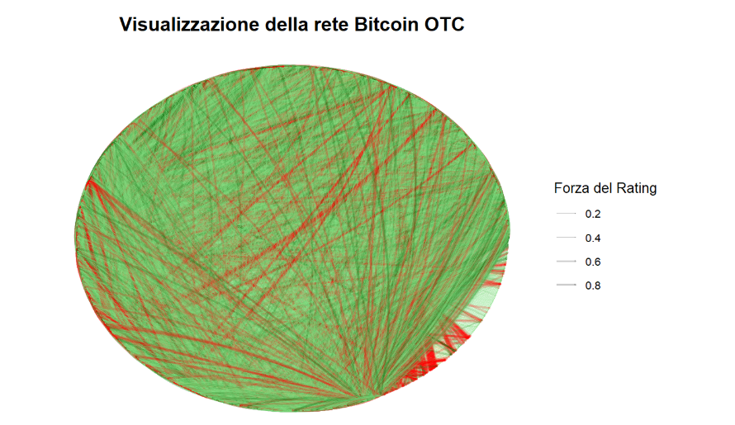
Struttura della rete
Questo grafico rappresenta la struttura della rete.
Il layout circolare è stato scelto per rappresentare al meglio le transazioni.
Il colore dell’arco determina la natura del giudizio, e lo spessore evidenzia il valore della votazione.

Slide 4
Analisi locale
Parte 1
Nella prima parte dell’analisi sono state analizzate le proprietà locali della rete, rispondendo così alle prime due domande di ricerca.
Per rispondere alla prima domanda è stata analizzata la distribuzione del livello di fiducia, individuando il livello medio di essa e determinando quale fosse il comportamento standard. In secondo luogo è stato effettuato uno studio sulla centralità comparando due diversi tipi di misura: PageRank e Katz.

Slide 5
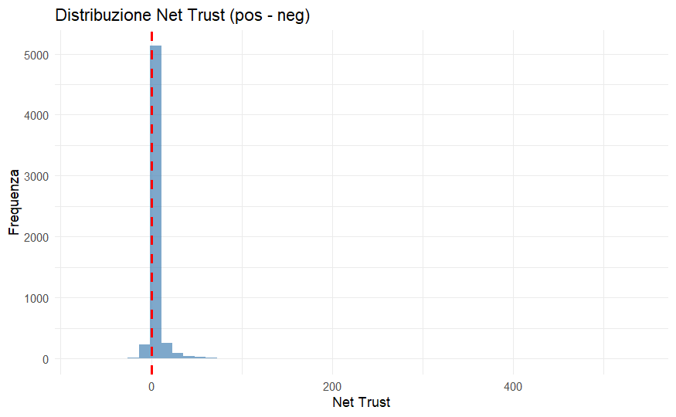

Slide 6
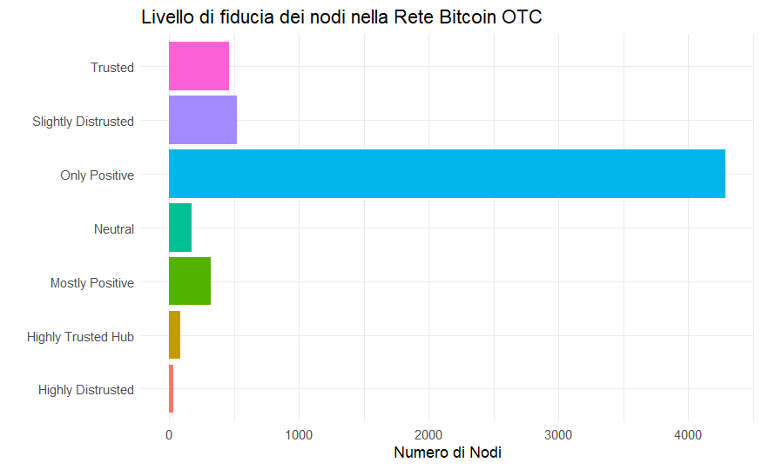

Slide 7
Confronto misure di centralità
In questo contesto di studio, essendo che la rete è una rete diretta con segno, bisogna essere particolarmente attenti alle misure di centralità utilizzate. Sono state scelte PageRank e Katz.
La prima identifica gli utenti che ricevono fiducia da utenti già influenti, un nodo che ha valore PageRank alto significa che ha ricevuto un endorsement dell’intera rete. Katz invece considera tutti i possibili cammini di fiducia che raggiungono un nodo e privilegia i più brevi.
Nella slide successiva verranno presentati i risultati.

Slide 8
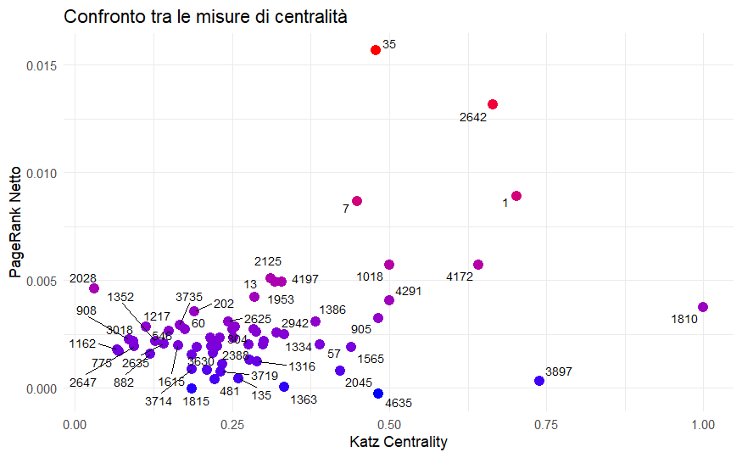

Slide 9
Analisi locale
Parte 2
La seconda parte dell’analisi locale è dedicata alla risposta della seconda domanda di ricerca. Sono state studiate le proprietà di bilanciamento della rete. Lo studio delle triadi. come è stato dimostrato in letteratura, è molto importante perchè denota il livello di stress della rete.
La difficoltà principale riscontrata è la natura intrinseca della rete, in quanto la maggior parte delle funzioni del pacchetto R Signnet sono dedicate a reti indirette, la nostra invece è diretta in quanto si parla di transazioni.
Grazie alla funzione triad_census_signed() lo studio è riuscito in egual modo, l’indice di triadi bilanciate è risultato del 85%, indicando che la rete è fortemente bilanciata.

Slide 10
Analisi Globale
Nella seconda parte dell’analisi sono state studiate le proprietà globali della rete Bitcoin OTC.
In particolare mi sono chiesto se la rete fosse scale free, per rispondere a questa domanda ho analizzato la distribuzione del grado per verificare se seguisse una power-law.

Slide 11
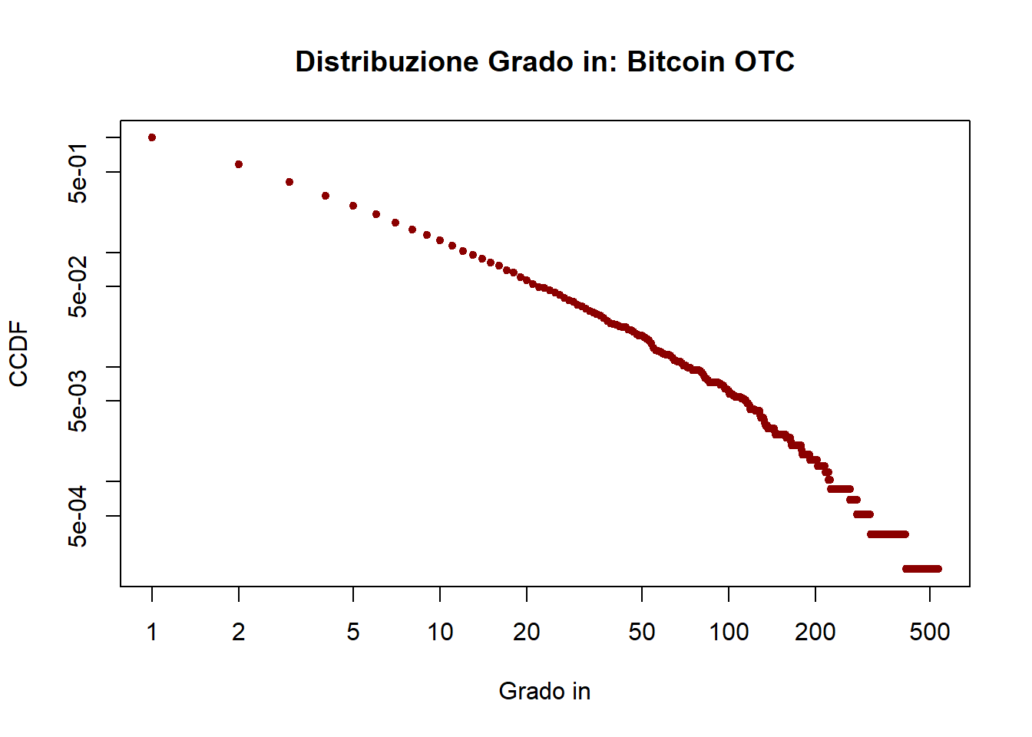

Slide 12
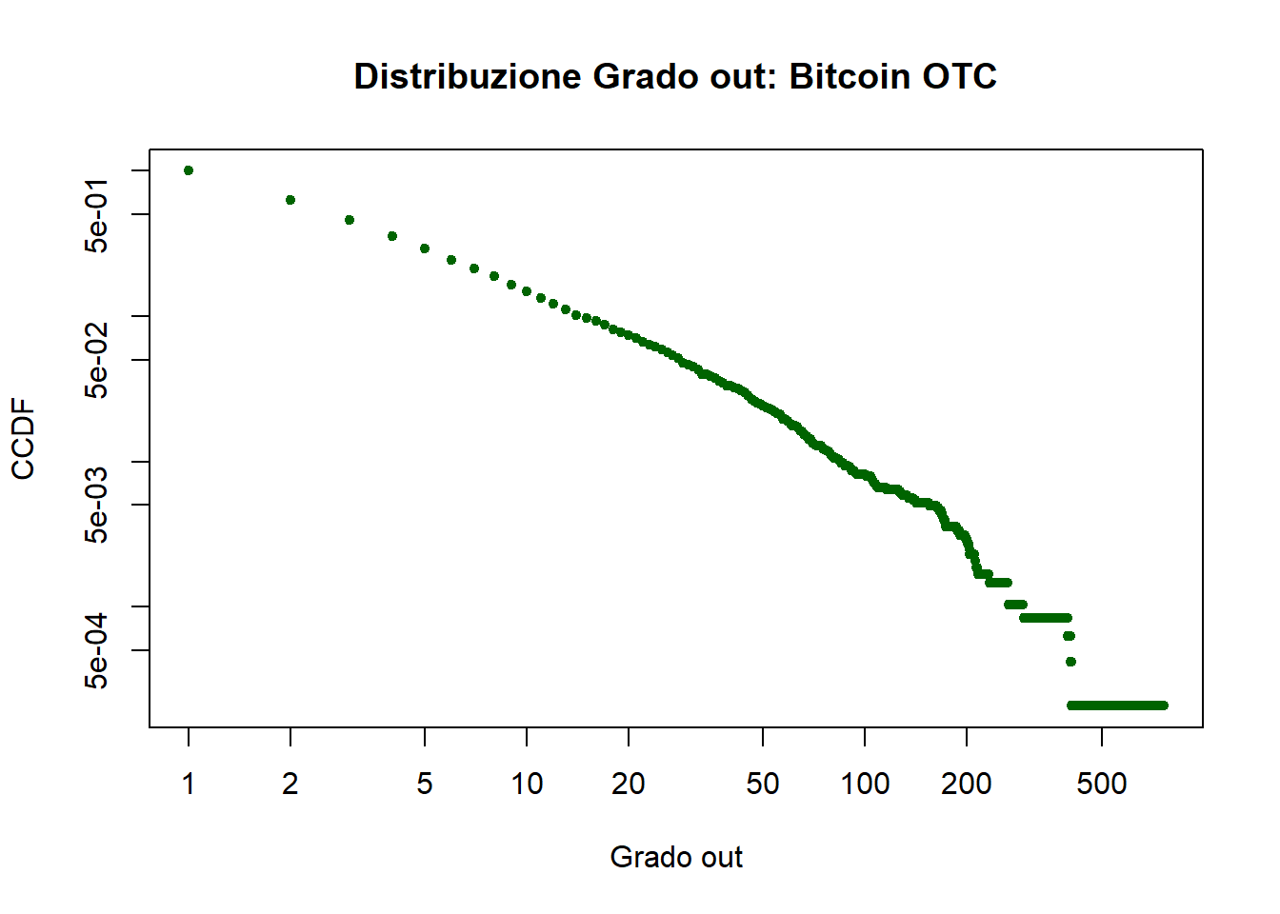

Slide 13
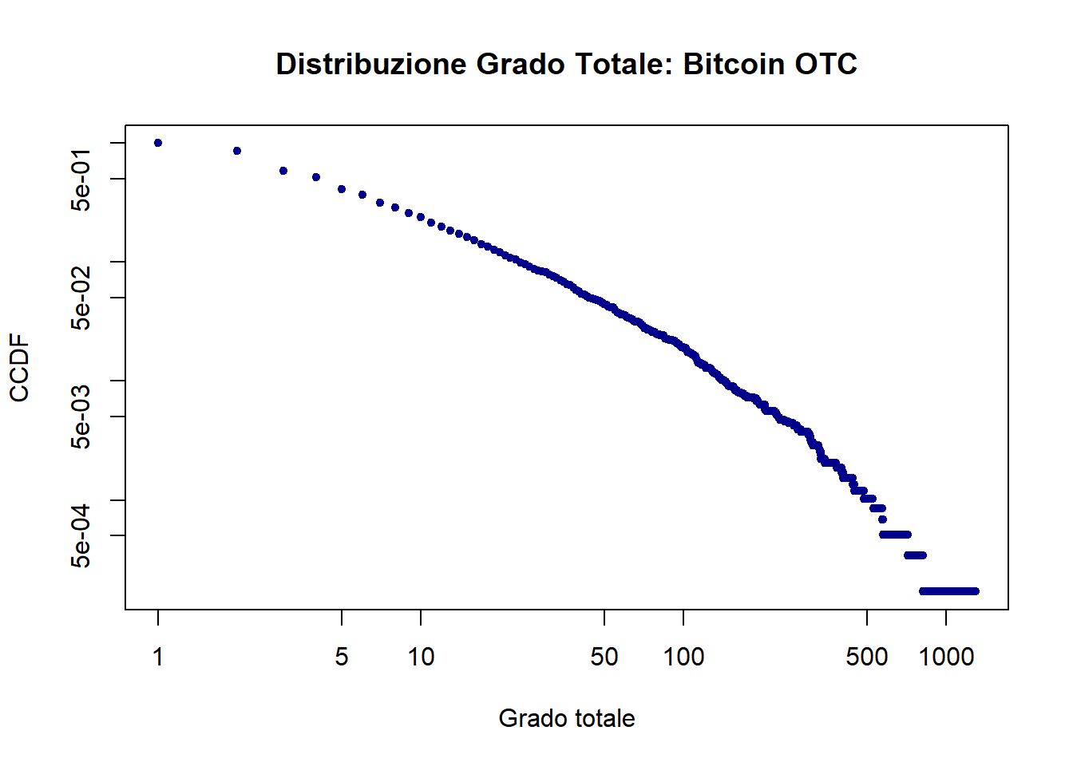

Slide 14
Analisi Globale
Parte 2
L’ultima parte dell'analisi è stata dedicata allo studio della resilienza della rete. L’obiettivo era confermare la previsione secondo cui la rete non seguisse il modello random bensì quello dell’attaccamento preferenziale.
Per dimostrare la tesi è stato effettuato uno studio tramite nel quale venivano rimossi i nodi tramite diverse strategie.

Slide 15
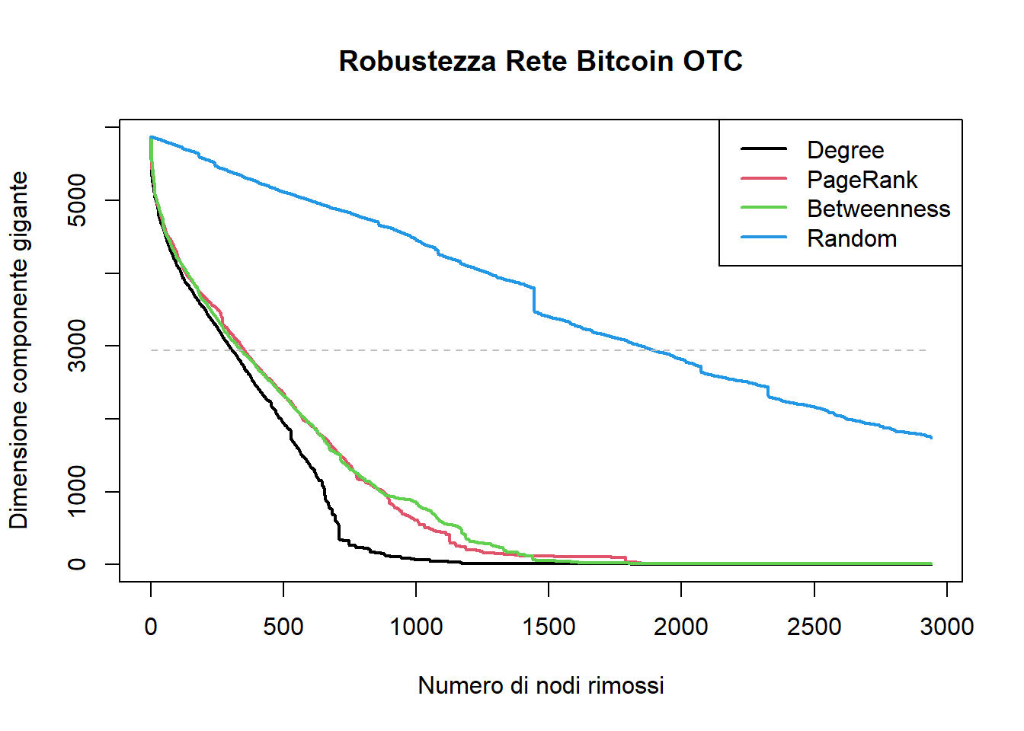

Slide 16
Conclusioni
L'analisi della rete evidenzia una chiara gerarchia della fiducia, identificando la coesistenza di leader strutturali e nodi controversi. Il sistema appare globalmente bilanciato, pur segnalando la presenza di utenti potenzialmente malevoli o ancora in fase di valutazione. La topologia scale-free riscontrata conferma il modello di crescita per attaccamento preferenziale, garantendo un'ottima resilienza verso i guasti casuali ma esponendo la rete ad un’alta vulnerabilità in caso di attacchi mirati ai suoi nodi centrali.

